Slide 1
CHÀO MỪNG CÁC EM
ĐẾN VỚI TIẾT HỌC!!

Slide 2
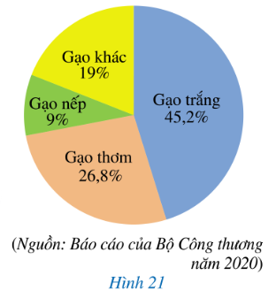
KHỞI ĐỘNG
Năm 2020, Việt Nam xuất khẩu (ước đạt) 6,15 triệu tấn gạo, thu được 3,07 tỉ đô la Mỹ. Biểu đồ hình quạt tròn ở Hình 21 biểu diễn khối lượng xuất khẩu của mỗi loại gạo trong tổng số gạo xuất khẩu (tính theo tỉ số phần trăm).
Số lượng xuất khẩu gạo trắng chiếm bao nhiêu phần trăm?

Slide 3
BÀI 4:
BIỂU ĐỒ HÌNH QUẠT TRÒN
(TIẾT 1)

Slide 4
NỘI DUNG
1
BIỂU ĐỒ HÌNH QUẠT TRÒN
PHÂN TÍCH VÀ XỬ LÍ DỮ LIỆU BIỂU DIỄN BẰNG BIỂU ĐỒ HÌNH QUẠT TRÒN
2

Slide 5
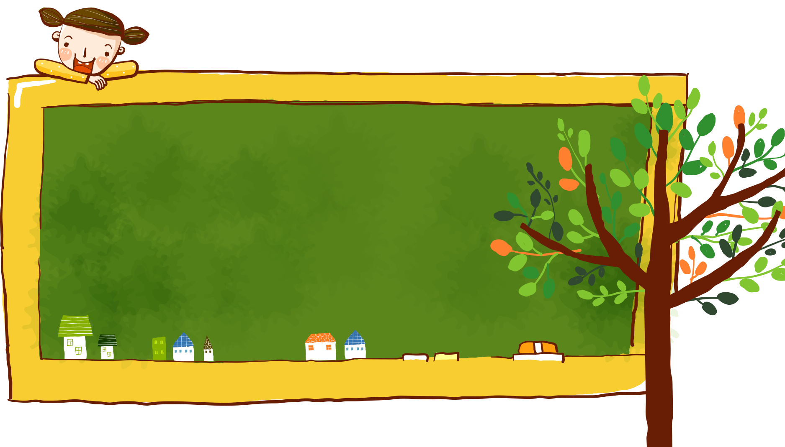
01
BIỂU ĐỒ
HÌNH QUẠT TRÒN

Slide 6
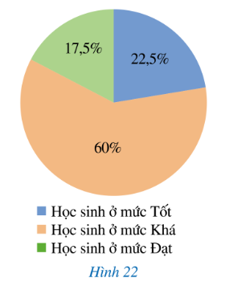
1. Biểu đồ hình quạt tròn
Biểu đồ hình quạt tròn ở Hình 22 biểu diễn kết quả phân loại học tập (tính theo tỉ số phần trăm) của 200 học sinh khối lớp 7 ở một trường trung học cơ sở.
Có bao nhiêu phần trăm học sinh ở mức Tốt? Bao nhiêu phần trăm học sinh ở mức Khá? Bao nhiêu phần trăm học sinh ở mức Đạt?
Tổng ba tỉ số phần trăm ghi ở ba hình quạt tròn bằng bao nhiêu?
Kết quả:
a) Có 22,5% HS ở mức tốt; 60% HS ở mức khá và 17,5% HS ở mức đạt.
b) Tổng ba tỉ số phần trăm ghi ở ba hình quạt tròn là:
$$22,5\%+60\%+17,5\%=100\%$$

Slide 7
1. Biểu đồ hình quạt tròn
Nhận xét:
Biểu đồ hình quạt tròn có các yếu tố sau:
Đối tượng thống kê được biểu diễn bằng các hình quạt tròn.
Số liệu thống kê theo tiêu chí thống kê của mỗi đối tượng (thống kê) được ghi ở hình quạt tròn tương ứng. Số liệu thống kê đó được tính theo tỉ số phần trăm.
Tổng các tỉ số phần trăm ghi ở các hình quạt tròn là 100%, nghĩa là tổng các tỉ số phần trăm của các số liệu thành phần phải bằng 100% (của tổng thể thống kê).

Slide 8
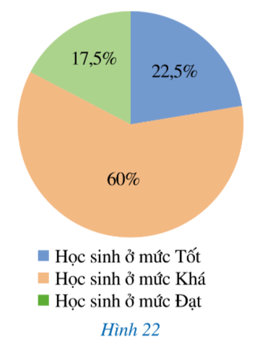
1. Biểu đồ hình quạt tròn
Biểu đồ hình quạt tròn ở hình 22 có:
Đối tượng thống kê: kết quả phân loại học tập của học sinh (Tốt, Khá, Đạt) và được biểu diễn bởi ba hình quạt tròn.
Số liệu thống kê theo tiêu chí thống kê của mỗi đối tượng (thống kê): biểu diễn bởi tỉ số phần trăm ghi ở mỗi hình quạt tròn, tương ứng với kết quả phân loại học tập của học sinh.
Tổng ba tỉ số phần trăm ghi ở 3 hình quạt tròn là 22,5% + 60% + 17,5% = 100% nghĩa là tổng các tỉ số phần trăm của các số liệu thành phần phải bằng 100% (của tổng thể thống kê).

Slide 9
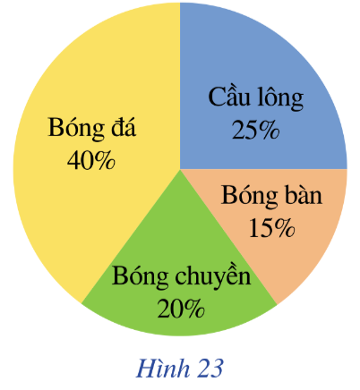
1. Biểu đồ hình quạt tròn
Ví dụ 1:
Biểu đồ hình quạt tròn ở Hình 23 biểu diễn kết quả thống kê (tính theo tỉ số phần trăm chọn môn thể thao ưa thích nhất trong bốn môn: Bóng đá, Cầu lông, Bóng bàn, Bóng chuyển của 300 học sinh khối lớp 7 ở một trường trung học cơ sở. Mỗi học sinh chỉ được chọn một môn thể thao khi được hỏi ý kiến.
Có bao nhiêu phần trăm học sinh chọn môn thể thao ưa thích nhất là Bóng đá? Cầu lông? Bóng bàn? Bóng chuyền?
Số học sinh chọn môn Cầu lông và Bóng bàn chiếm bao nhiêu phần trăm? Số học sinh chọn môn Bóng đã gấp bao nhiêu lần số học sinh chọn môn Bóng chuyền?

Slide 10
1. Biểu đồ hình quạt tròn
Ví dụ 1:
Kết quả:
a) Tỉ số phần trăm của số học sinh chọn môn Bóng đá, môn Cầu long, môn Bóng bàn, môn bóng chuyền so với số học sinh khối lớp 7 lần lượt là: 40%; 25%; 15%; 20%.
b) Số học sinh chọn môn Cầu lông và Bóng bàn chiếm: 25% + 15% = 40% (số học sinh khối lớp 7).
Do 40 % : 20% = 2 nên số học sinh chọn môn Bóng đá gấp 2 lần số học sinh chọn môn Bóng chuyền.

Slide 11
1. Biểu đồ hình quạt tròn
Ví dụ 2:
Các thành phần của một chai nước ép hoa quả (tính theo tỉ số phần trăm) như sau: việt quất: 60%, táo: 30%, mật ong: 10%.
Trong các hình 24a, 24b, 24c, 24d ta có thể biểu diễn các số liệu đã cho trên hình nào để nhận được biểu đồ hình quạt tròn thống kê các thành phần của chai nước ép hoa quả trên?

Slide 12
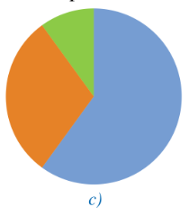
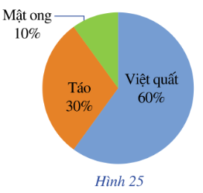
1. Biểu đồ hình quạt tròn
Ví dụ 2:
Kết quả:
Vì chai nước ép hoa quả chỉ có 3 thành phần và các thành phần đó có tỉ số phần trăm khác nhau .
$⇒$ Chỉ có hình 24c phù hợp để biểu diễn các số liệu trên.
Sau khi biểu diễn ta nhận được biểu đồ hình quạt tròn ở Hình 25 thống kê các thành phần của chai nước ép hoa quả đó.

Slide 13
Hoạt động theo nhóm đôi
1. Biểu đồ hình quạt tròn
Nêu một số dạng biểu diễn của một tập dữ liệu.
Một số dạng biểu diễn của một tập dữ liệu: Bảng dữ liệu, biểu đồ cột đơn, biểu đồ cột kép, biểu đồ tranh, biểu đồ đoạn thẳng,…
Dữ liệu thống kê có thể biểu diễn ở những dạng khác nhau, trong đó có biểu đồ hình quạt tròn.

Slide 14
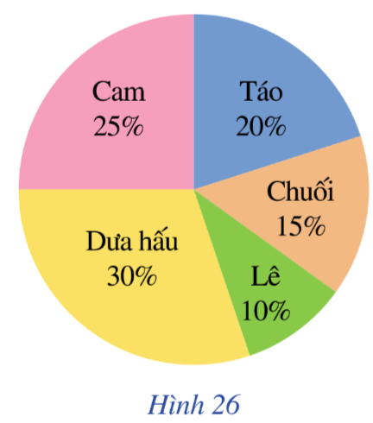
1. Biểu đồ hình quạt tròn
Ví dụ 3:
Biểu đồ hình quạt tròn ở Hình 26 biểu diễn kết quả thống kê (tính theo tỉ số phần trăm) chọn loại quả yêu thích nhất trong năm loại: táo, chuối, lê, dưa hấu, cam của 360 học sinh khối lớp 7 ở một trường trung học cơ sở. Mỗi học sinh được chọn một loại quả khi được hỏi ý kiến.
a) Lập bảng số liệu thống kê tỉ lệ học sinh yêu thích mỗi loại quả theo mẫu sau:
Loại quả | Táo | Chuối | Lê | Dưa hấu | Cam
Tỉ lệ số học sinh (tính theo %)
20%
15%
10%
30%
25%

Slide 15
b) Lập bảng số liệu thống kê số học sinh yêu thích mỗi loại quả theo mẫu sau:
Loại quả | Táo | Chuối | Lê | Dưa hấu | Cam
Tỉ lệ số học sinh (tính theo %) | 20% | 15% | 10% | 30% | 25%
Kết quả:
$\frac{360.20}{100}=72$ (học sinh)
b) Số học sinh chọn táo là:
Tương tự như trên, số học sinh chọn chuối, lê, dưa hấu, cam lần lượt là:
$\frac{360.15}{100}=54$ ; $\frac{360.10}{100}=36$ ; $\frac{360.30}{100}=108$ ; $\frac{360.25}{100}=90$
Ta có bảng số liệu thống kê sau:
Loại quả | Táo | Chuối | Lê | Dưa hấu | Cam
Tỉ lệ số học sinh (tính theo %) | 72 | 54 | 36 | 108 | 90

Slide 16
1. Biểu đồ hình quạt tròn
Nhận xét:
Thông thường, trong bảng số liệu, ta có thể nhận biết nhanh chóng số liệu thống kê (theo tiêu chí) của mỗi đối tượng thống kê nhưng không biết được mỗi đối tượng đó chiếm bao nhiêu phần trăm trong tổng thể thống kê.
Ngược lại, trong biểu đồ hình quạt tròn ta có thể nhận biết nhanh chóng mỗi đối tượng thống kê chiếm bao nhiêu phần trăm trong tổng thể thống kê nhưng lại không biết được số liệu thống kê (theo tiêu chí) của mỗi đối tượng đó.
Vì thế, tùy theo mục đích thống kê ta sẽ lựa chọn bảng số liệu hay biểu đồ hình quạt tròn để biểu diễn dữ liệu thống kê.

Slide 17
LUYỆN TẬP

Slide 18
Câu 1. Trong biểu đồ hình quạt tròn, nửa hình tròn biểu diễn
A. 25%
C. 12,8%
B. 50%
D. 100%

Slide 19
Câu 2. Trong biểu đồ hình quạt tròn, khẳng định nào sau đây không đúng?
A. Hai hình quạt bằng nhau biểu diễn cùng một tỉ lệ
B. Hình quạt nào lớn hơn biểu diễn số liệu lớn hơn
C. Cả hình quạt tròn biểu diễn 75%
D. $\frac{1}{4}$ hình quạt tròn biểu diễn 25%

Slide 20
Câu 3. Muốn so sánh các phần trong toàn bộ dữ liệu ta nên dung:
A. Biểu đồ tranh
B. Biểu đồ cột
C. Biểu đồ hình quạt tròn
D. Biểu đồ đoạn thẳng

Slide 21
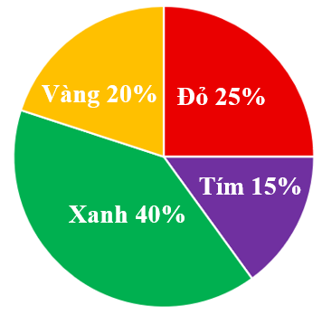
Câu 4. Kết quả điều tra về sự ưa thích các loại màu sắc của 120 học sinh ở một trường tiểu học được cho trên biểu đồ hình quạt bên. Em hãy cho biết có bao nhiêu học sinh thích màu tím:
A. 13 học sinh
B. 18 học sinh
C. 15 học sinh
D. 17 học sinh

Slide 22
Câu 5. Biểu đồ hình quạt sau biểu diễn tỉ số phần trăm kết quả xếp loại học lực của học sinh lớp 7D. Biết lớp 7D có 40 học sinh. Lớp 7D có bao nhiêu học sinh giỏi?
A. 12
C. 22
B. 13
D. 23

Slide 23
HƯỚNG DẪN VỀ NHÀ
Tìm hiểu các biểu đồ hình quạt tròn trên báo chí, internet, đọc và mô tả các kết quả, phân tích và xử lí dữ liệu biểu diễn bằng biểu đồ hình quạt tròn.
Ghi nhớ kiến thức trong bài.
Hoàn thànhh các BT còn lại SGK
Chuẩn bị bài mới
“Bài 4: BIỂU ĐỒ HÌNH QUẠT TRÒN (TIẾT 2)"

